Slide 1
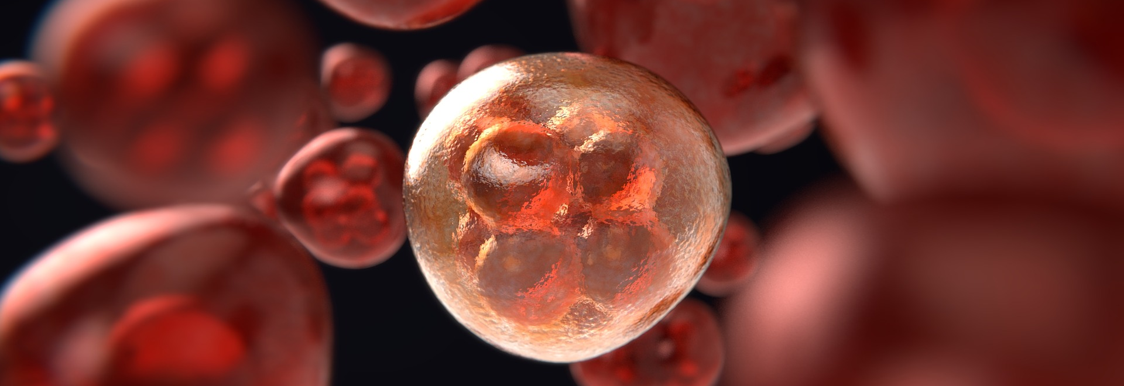
人教版 生物(高中)
_{第6章 第2节}
_{细胞的分化}
THE DIFFERENTIATION OF THE CELLS

Slide 2
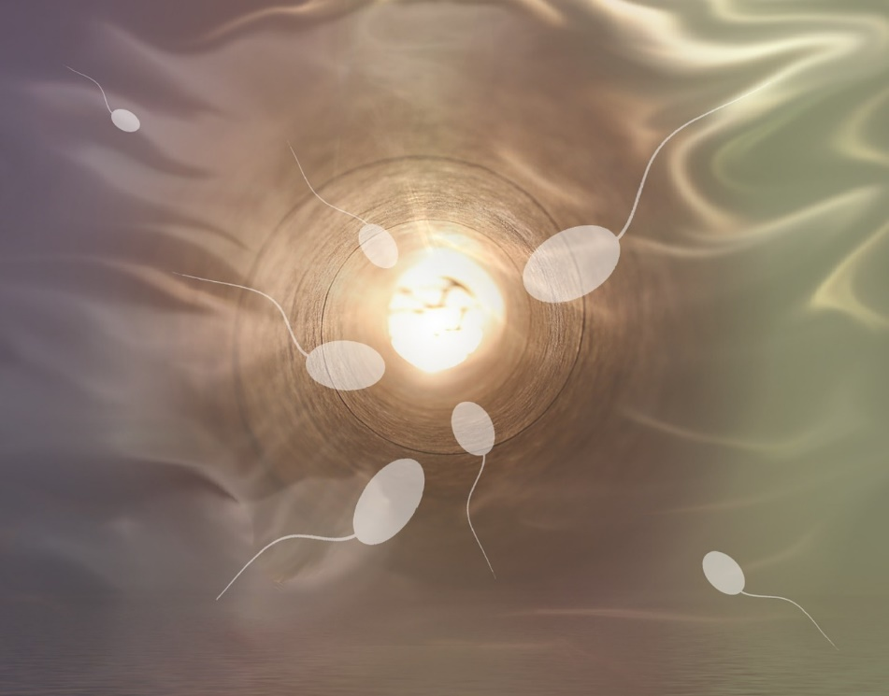
课堂导入
为什么受精卵可以一步一步发育成完整的个体呢？

Slide 3
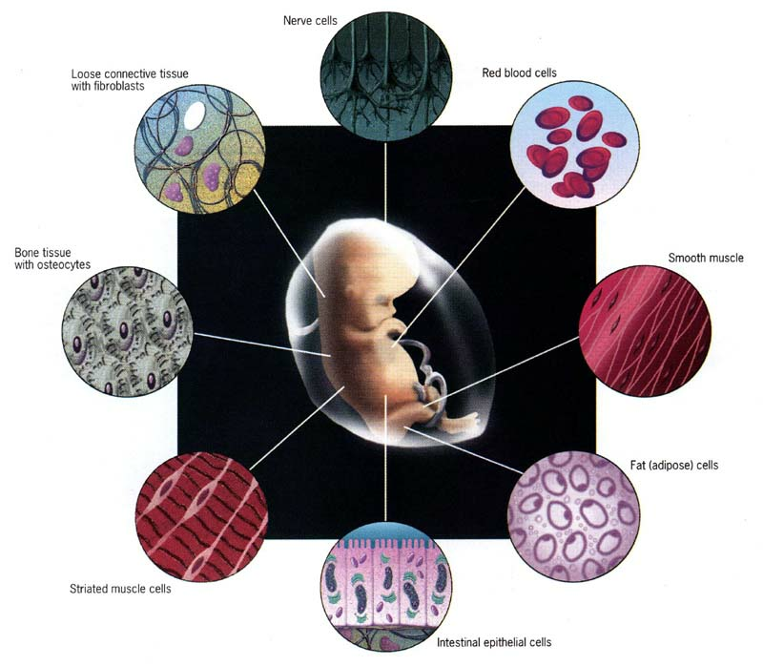
课堂导入
疏松结缔组织
红细胞
神经细胞
骨细胞
平滑肌
脂肪细胞
横纹肌细胞
小肠上皮细胞

Slide 4
细胞分化及其意义
1、分化的概念：
在个体发育中，由一个或一种细胞增殖产生的后代，在形态、结构和功能上发生稳定性差异的过程。
2、细胞分化的分析
细胞水平
亚显微结构水平
分子水平（蛋白质角度；基因角度）

Slide 5
比较细胞分裂与细胞分化
细胞分裂
细胞分化

Slide 6
比较细胞分裂与细胞分化
 |  | 细胞分裂 | 细胞分化
不 同 点 | 细胞数量
 | 形态结构功能
相 同点
联系
增加
不变
相同
差异
遗传信息(遗传物质)都不变
共同完成生物个体发育过程

Slide 7
下列事实说明细胞分化具有哪些特征？
细胞分化发生在整个生命进程中。
持久性
黑色素细胞在体外培养30多代后仍能合成黑色素；离体培养的上皮细胞，始终保持为上皮细胞，而不会变成其他类型的细胞。
稳定性
哺乳类红细胞在晚幼红细胞阶段，排出细胞核。人的成熟的无核红细胞进入血液循环，生活120天左右即死亡。
不可逆性

Slide 8
细胞分化的意义
细胞分化是个体发育的基础；是生物界中普遍存在的生命现象。
使多细胞生物体中的细胞趋向专门化，有利于提高各种生理功能的效率。

Slide 9
课堂活动（小组讨论）
请同学们小组为单位，通过课本中给出的资料，理解细胞的全能性？

Slide 10
细胞的全能性
1、概念：
细胞的全能性是指已经分化的细胞，仍然具有发育成完整个体的潜能。
2、原因：
体细胞内含有本物种全套的遗传信息！

Slide 11
细胞的全能性
3、全能性的比较：
受精卵＞生殖细胞＞体细胞
植物细胞＞动物细胞
（一般分化程度越高，全能性越低）
4、全能性表现的必要条件：
（1）脱离母体的组织或器官（生殖器官除外）
（2）给予适宜的营养和环境条件

Slide 12
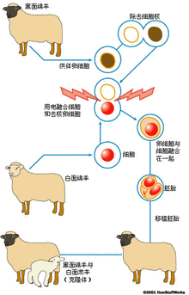
细胞的全能性
克隆羊多利实验能不能证明细胞的全能性？

Slide 13
动、植物细胞全能性的应用
（1）利用植物组织培养快速繁殖花卉、蔬菜
蝴蝶兰的大规模生产

Slide 14
植物组织培养的过程
愈伤组织
去分化/脱分化
再分化
韧皮部细胞
植物激素无机盐糖类
细胞团
胚状体
有根、茎、叶试管苗

Slide 15
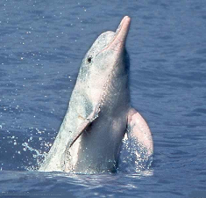
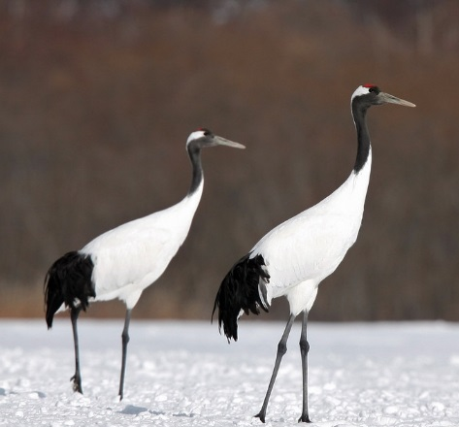
拯救珍稀、濒危动植物
长江女神白鳍豚
百合花杜鹃
丹顶鹤

Slide 16
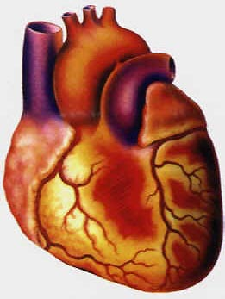
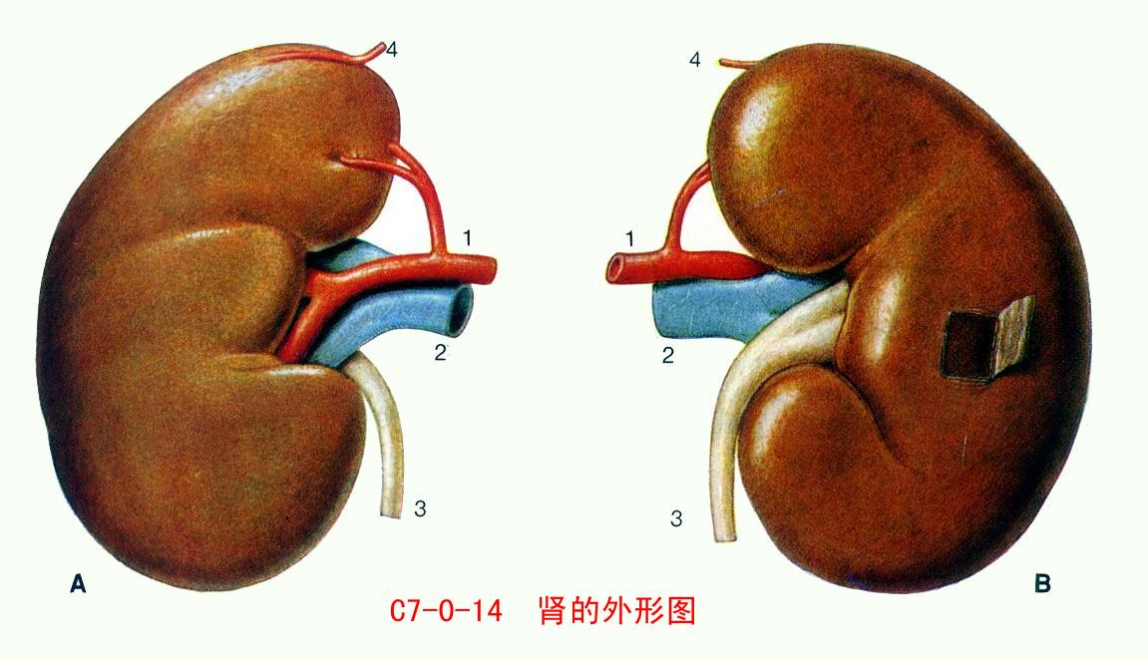
克隆人体器官，用于器官移植
心脏移植
肾脏移植
肾脏移植

Slide 17
干细胞
除受精卵外，生物体内有没有具有分裂分化能力的细胞？
①植物体内
分生组织细胞（如根尖分生区细胞）
②动物体内
干细胞
动物和人体内少数具有分裂和分化能力的细胞

Slide 18
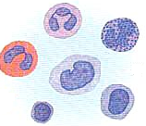
干细胞
1、概念
动物和人体内仍保留少数具有分裂和分化能力的细胞，称为干细胞。如：造血干细胞
红细胞
血小板
造血干细胞
白细胞

Slide 19
干细胞
全能干细胞：如胚胎干细胞
多能干细胞：如造血干细胞
专能干细胞：如肝脏干细胞
2、种类
3、用途:
干细胞移植治疗白血病。
在体外培养出组织和器官，并最终通过组织和器官移植实现对临床疾病的治疗。

Slide 20
版权声明
感谢您下载xippt平台上提供的PPT作品，为了您和xippt以及原创作者的利益，请勿复制、传播、销售，否则将承担法律责任！xippt将对作品进行维权，按照传播下载次数进行十倍的索取赔偿！
1. 在xippt出售的PPT模板是免版税类(RF:
Royalty-Free)正版受《中国人民共和国著作法》和《世界版权公约》的保护，作品的所有权、版权和著作权归xippt所有,您下载的是PPT模板素材的使用权。
2. 不得将xippt的PPT模板、PPT素材，本身用于再出售,或者出租、出借、转让、分销、发布或者作为礼物供他人使用，不得转授权、出卖、转让本协议或者本协议中的权利。

Slide 21
课堂小结
一、细胞分化
二、细胞的全能性
1、概念
2、条件
3、应用
4、干细胞
1、概念
2、特点
3、原因
4、意义

